Slide 1
Healthcare Application based on FHIR
Team 7
Name ID E-mail
高子翔 107598065 t107598065@ntut.org.tw
吳炘哲 107598005 t107598005@ntut.org.tw
林稟宸 108598051 t108598051@ntut.org.tw
葉柏志 108598025 t108598025@ntut.org.tw

Slide 2
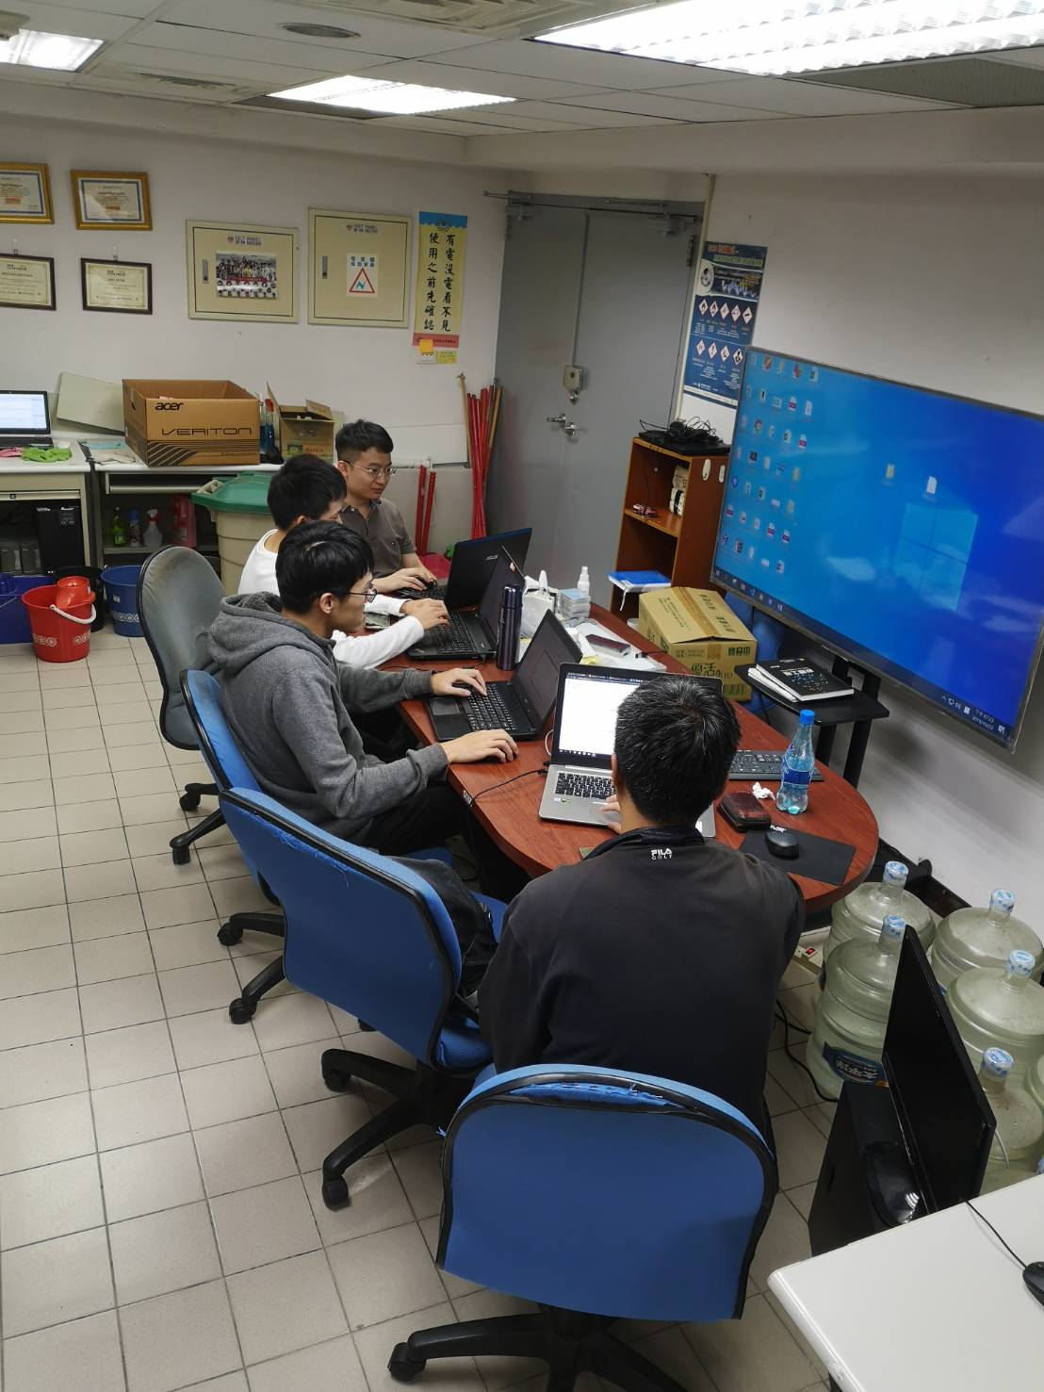
Team Meeting
◆地點:Lab1321
◆一周兩次
◆使用大螢幕討論

Slide 3
WBS

Slide 4
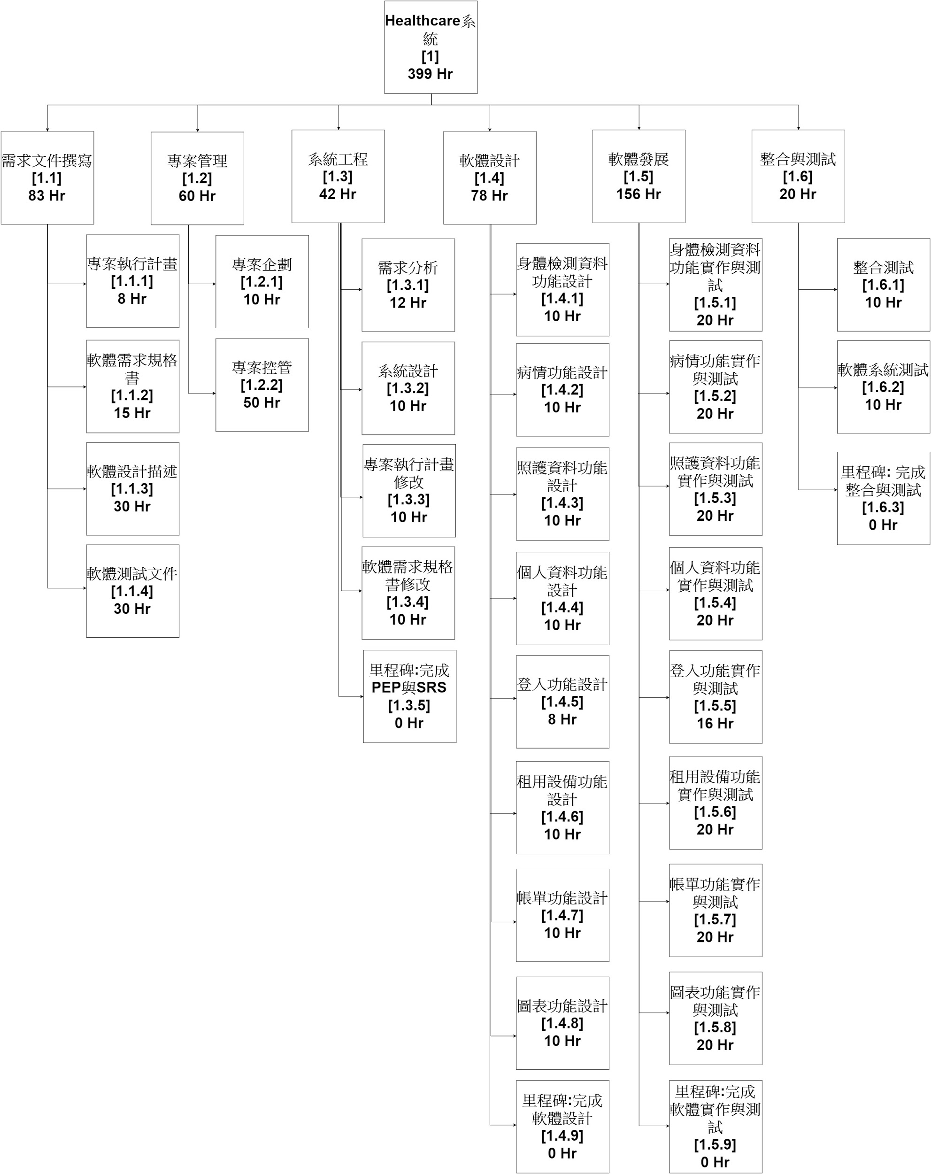

Slide 5
Task Assignments
中英文對應表用來分配工作
姓名 | 英文名字
高子翔 | Dora
吳炘哲 | Hank
林稟宸 | Bing
葉柏志 | Jeff

Slide 6
專案人員需求規格表
WBS | 活動與交付項目 | 負責人員 | 所需的知識與技能
1.1.1 | 專案執行計畫 | Dora、Hank、Bing、Jeff | 專案分析、軟體架構、 軟體工程
1.1.2 | 軟體需求規格書撰寫 | Dora、Hank、Bing、Jeff | 專案分析、管理、軟體 架構、軟體工程
1.1.3 | 軟體設計描述 | Dora、Hank、Bing、Jeff | 專案分析、軟體架構、 軟體工程
1.1.4 | 軟體測試文件 | Dora、Hank、Bing、Jeff | 軟體架構、軟體測試、 專業技術
1.2.1 | 專案企劃 | Dora、Hank、Bing、Jeff | 專案分析、管理、軟體 架構、軟體工程
1.2.2 | 專案控管 | Dora、Hank、Bing、Jeff | 程式設計

Slide 7
1.3.1 | 需求分析 | Dora、Hank、Bing、Jeff | 軟體設計、軟體架構、 專業技術
1.3.2 | 系統設計 | Dora、Hank、Bing、Jeff | 軟體設計、軟體架構、 專業技術
1.3.3 | 專案執行計畫修改 | Dora、Hank、Bing、Jeff | 專案分析、管理、軟體 架構、軟體工程
1.3.4 | 軟體需求規格書修改 | Dora、Hank、Bing、Jeff | 專案分析、管理、軟體 架構、軟體工程
1.3.5 | 里程碑： 完成PEP與SRS | Dora、Hank | check
1.4.1 | 登入功能設計 | Dora、Hank、Bing、Jeff | 軟體架構、軟體設計、軟體系統
1.4.2 | 個人資料功能設計 | Dora、Hank、Bing、Jeff | 軟體架構、軟體設計、軟體系統
1.4.3 | 租用設備功能設計 | Dora、Hank、Bing、Jeff | 軟體架構、軟體設計、軟體系統

Slide 8
1.4.4 | 照護資料功能設計 | Dora、Hank、Bing、Jeff | 軟體架構、軟體設計、軟體系統
1.4.5 | 身體檢測功能設計 | Dora、Hank、Bing、Jeff | 軟體架構、軟體設計、軟體系統
1.4.6 | 病情功能設計 | Dora、Hank、Bing、Jeff | 軟體架構、軟體設計、軟體系統
1.4.7 | 帳單功能設計 | Dora、Hank、Bing、Jeff | 軟體架構、軟體設計、軟體系統
1.4.8 | 圖表功能設計 | Dora、Hank、Bing、Jeff | 軟體架構、軟體設計、軟體系統
1.4.9 | 里程碑: 完成軟體設計 | Dora、Hank | Check
1.5.1 | 登入功能實作與測試 | Dora、Hank、Bing、Jeff | Angular、TypeScript、Karma、NodeJs、bootstrap、JavaScript
1.5.2 | 個人資料功能實作與測試 | Dora、Hank、Bing、Jeff | Angular、TypeScript、Karma、NodeJs、bootstrap、JavaScript

Slide 9
1.5.3 | 租用設備功能實作與測試 | Dora、Hank、Bing、Jeff | Angular、TypeScript、Karma、NodeJs、bootstrap、JavaScript
1.5.4 | 照護資料功能實作與測試 | Dora、Hank、Bing、Jeff | Angular、TypeScript、Karma、NodeJs、bootstrap、JavaScript
1.5.5 | 身體檢測功能實作與測試 | Dora、Hank、Bing、Jeff | Angular、TypeScript、Karma、NodeJs、bootstrap、JavaScript
1.5.6 | 病情功能實作與測試 | Dora、Hank、Bing、Jeff | Angular、TypeScript、Karma、NodeJs、bootstrap、JavaScript
1.5.7 | 帳單功能實作與測試 | Dora、Hank、Bing、Jeff | Angular、TypeScript、Karma、NodeJs、bootstrap、JavaScript

Slide 10
1.5.8 | 圖表功能實作與測試 | Dora、Hank、Bing、Jeff | Angular、TypeScript、Karma、NodeJs、bootstrap、JavaScript
1.5.9 | 里程碑: 完成軟體實作與測試 | Dora、Hank | Check
1.6.1 | 整合測試 | Dora、Hank、Bing、Jeff | Python、seleniumLibrary
1.6.2 | 軟體系統測試 | Dora、Hank、Bing、Jeff | Python、seleniumLibrary
1.6.3 | 里程碑： 完成整合與測試 | Dora、Hank | Check

Slide 11
Task Scheduling

Slide 12
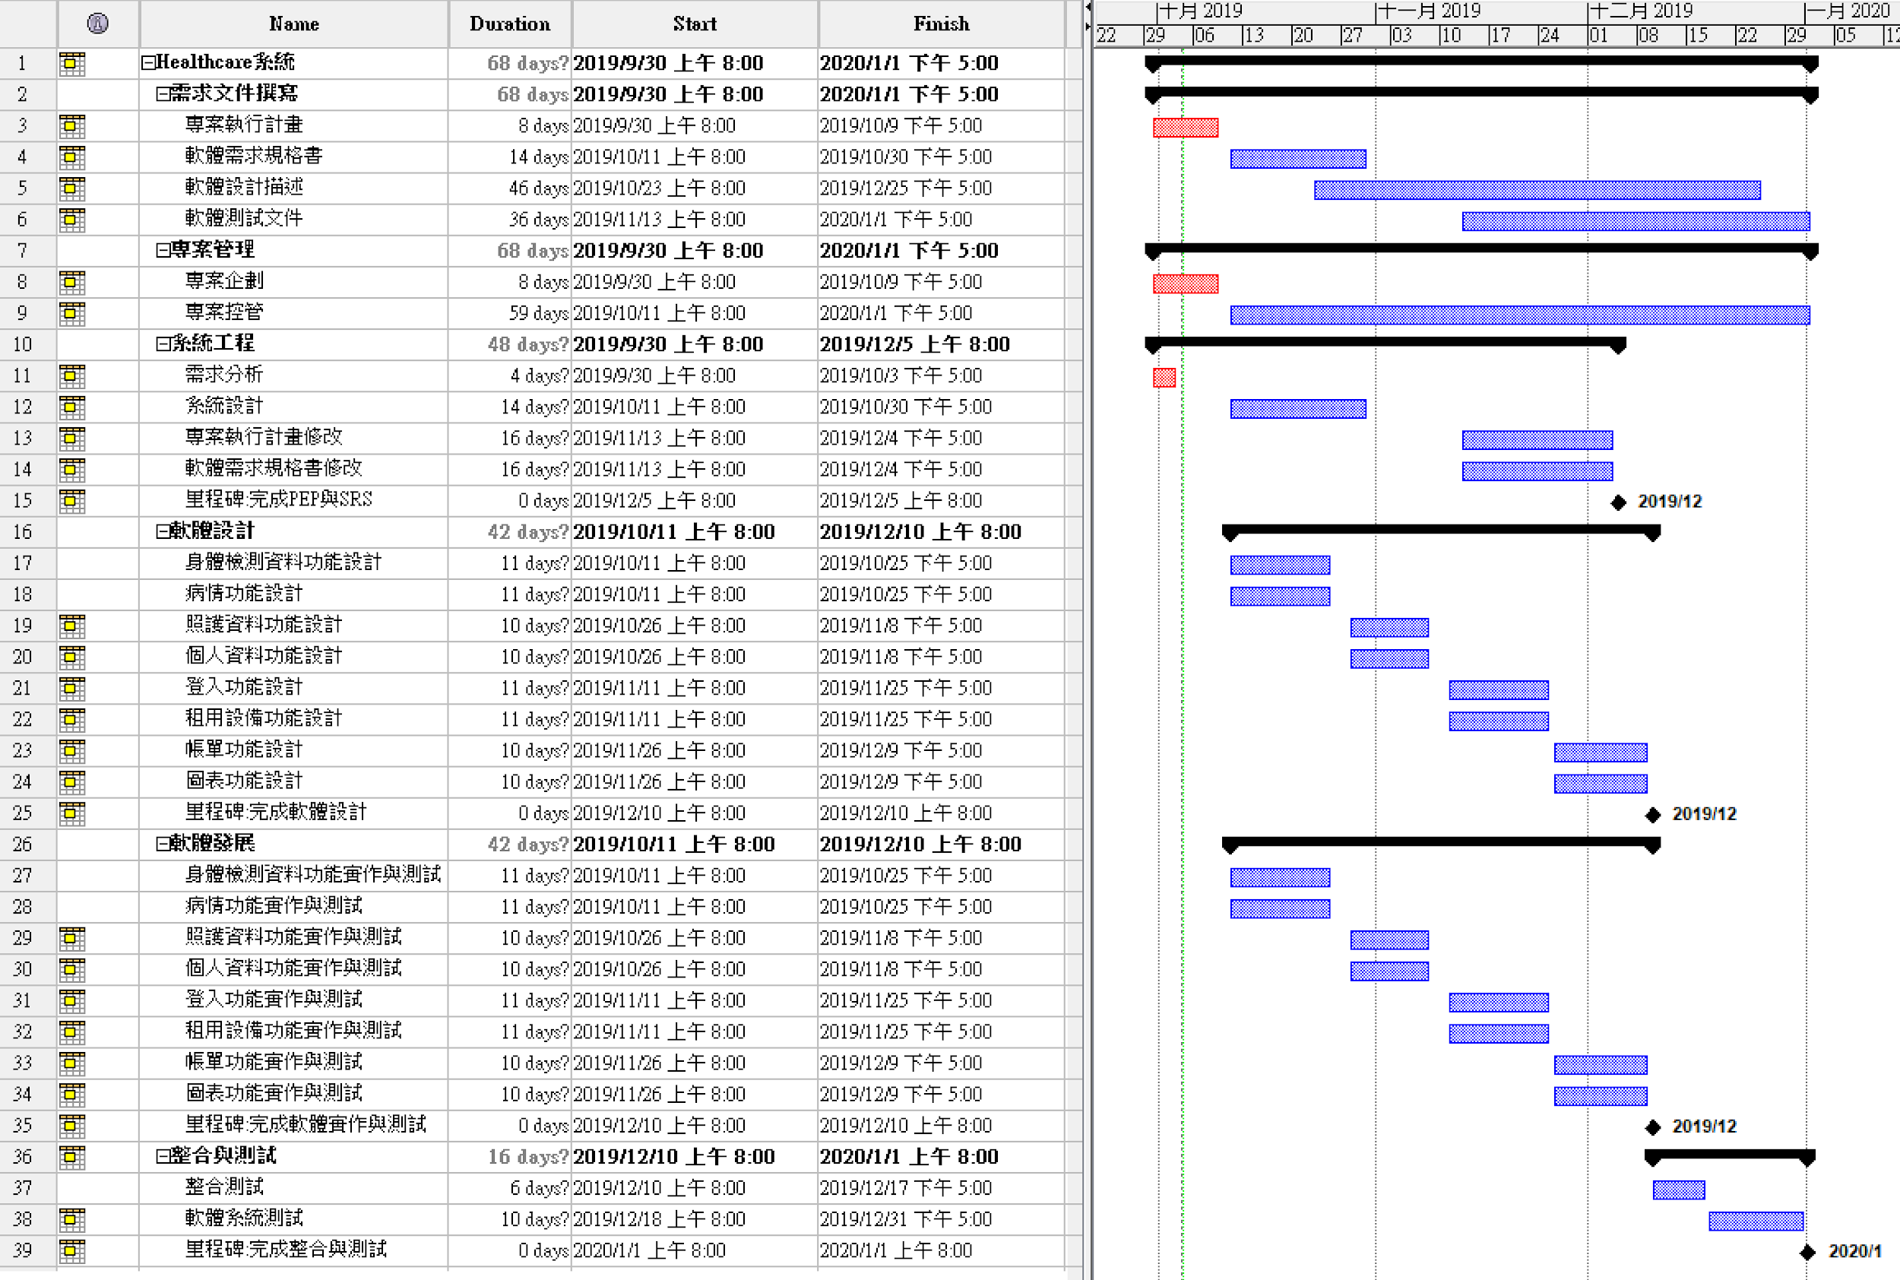

Slide 13
System Requirements(completeness and testability of requirements)

Slide 14
需求編號 | 優先順序 | 需求描述
HS-N-03 | 1 | 需要穩定的網路
HS-N-04 | 1 | 需要健康照護相關知識
需求編號 | 優先順序 |  | 需求描述
HS-N-05 | 1 | 個人資料介面
HS-N-06 | 1 | 登入介面
HS-N-07 | 2 | 帳單介面
HS-N-08 | 1 | 身體檢測介面
HS-N-09 | 1 | 病情介面
HS-N-10 | 1 | 照護資料介面
HS-N-11 | 2 | 租用設備介面
HS-N-12 | 2 | 圖表介面

Slide 15
需求編號 | 優先順序 | 需求描述
HS-N-13 | 1 | AMS與FHIR Server間必須能傳送與接收資料。
HS-N-14 | 1 | HMS與FHIR Server間必須能傳送與接收資料。
HS-N-15 | 1 | AMS與Server間必須能傳送與接收資料。
HS-N-16 | 1 | HMS與Server間必須能傳送與接收資料。
HS-N-17 | 1 | AMS允許患者與照護人員登入、註冊，及可更改個人帳戶資料。
HS-N-18 | 1 | HMS允許患者查看健康資訊與病情紀錄。
HS-N-19 | 1 | HMS允許照護人員查看或修改患者健康資訊及病情紀錄。
HS-N-20 | 1 | 透過網路傳送資料。

Slide 16
需求編號 | 優先順序 | 需求描述
HS-N-21 | 1 | AMS能夠向HMS取得租用設備資料。
HS-N-22 | 1 | HMS能夠向AMS取得個人資料。
需求編號 | 優先順序 | 需求描述
HS-F-01 | 1 | 提供帳戶管理功能。
HS-F-02 | 1 | 提供健康管理功能。
需求編號 | 優先順序 | 需求描述
HS-N-23 | 2 | 網頁回應必須小於 3 秒。
HS-N-24 | 2 | 圖表產生必須小於 5 秒。
需求編號 | 優先順序 | 需求描述
HS-N-25 | 1 | 使用TDD方法的寫Test Case。
需求編號 | 優先順序 | 需求描述
HS-N-26 | 1 | 需要提供可恢復資料及可備份資料的方法。

Slide 17
需求編號 | 優先順序 | 需求描述
HS-N-27 | 1 | CPU需要Intel i9-9980XE。
HS-N-28 | 1 | 固態硬碟(Solid-state Disk)空間需要1TB以上。
HS-N-29 | 1 | 記憶體32GB以上。
HS-N-30 | 1 | 顯卡需要RTX2080Ti
需求編號 | 優先順序 | 需求描述
HS-N-31 | 1 | 安裝NodeJS環境。
HS-N-32 | 1 | 安裝Python環境。
HS-N-33 | 1 | 安裝Vscode編輯器。
HS-N-34 | 1 | 安裝Chrome瀏覽器。

Slide 18
需求編號 | 優先順序 | 需求描述
HS-N-35 | 1 | 通過Unit Test。
HS-N-36 | 1 | 完成四份文件: PEP、SRS、SDD、STD。
需求編號 | 優先順序 | 需求描述
HS-N-37 | 2 | 由程式開發進行人員進行程式的維護服務。
HS-N-38 | 1 | 建立子系統的獨立架構，使維護性提高。

Slide 19
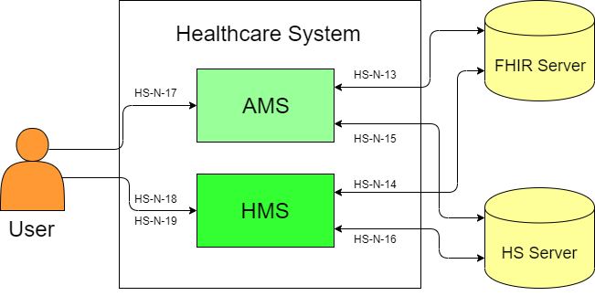
System Block Diagram

Slide 20
Demo Prototype

